Slide 1
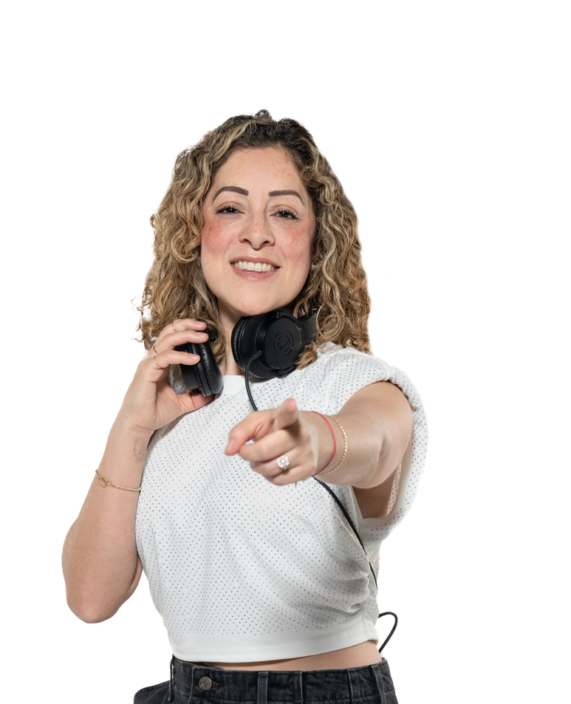

Evelyn Hidalgo
Evelyn is a dynamic radio talent who brings brands to life through energetic activations and genuine client engagement. Her passion for connecting with audiences and creating unforgettable experiences makes her a powerhouse for driving brand awareness and customer loyalty. Beyond the mic, Evelyn is a connoisseur of fine liqueurs and wines, embracing social moments with sophistication. She’s also a truck enthusiast, always keeping up with the latest industry trends making her the perfect voice for automotive brands. A devoted sports fan, Evelyn never misses a chance to catch a baseball or soccer game, bringing her enthusiasm into every conversation. She stays active with yoga and Pilates, embodying a lifestyle that aligns seamlessly with wellness and fitness brands. Her love for travel fuels her adventurous spirit, and she has a knack for blending style with comfort especially when it comes to sneakers, which she effortlessly pairs with any outfit. When she's not on the go, she finds joy in gardening alongside her mother. With her vibrant personality, industry knowledge, and authentic connection to audiences, Evelyn is the ultimate ambassador for brands looking to make an impact.
Mon – Fri
9PM – 12AM

Slide 2
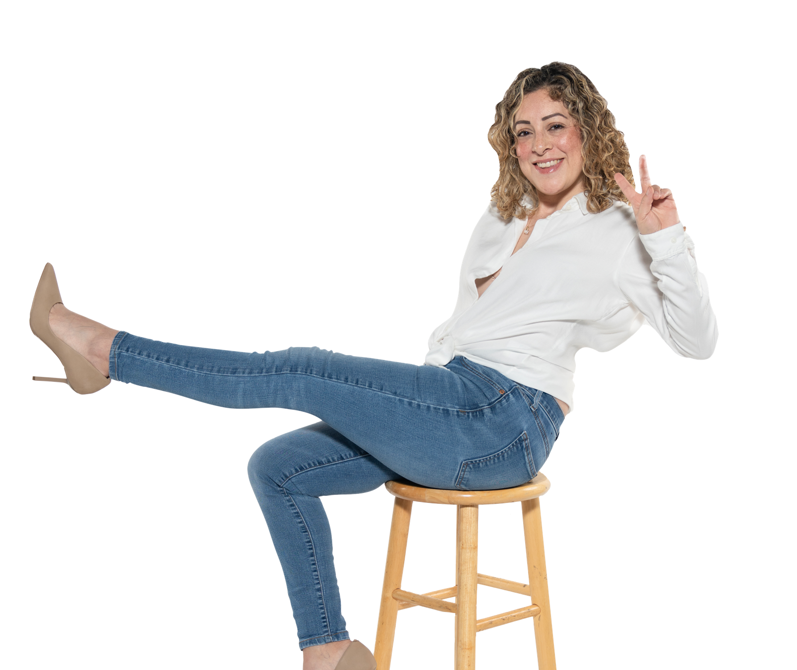
Evelyn Hidalgo
¡Conoce a Evelyn, la voz que da vida a las marcas con su energía arrolladora y su auténtica conexión con el público! Como talentosa locutora de radio, transforma activaciones en experiencias inolvidables, impulsando el reconocimiento de marca y la lealtad de los clientes. Más allá del micrófono, Evelyn es una experta en licores y vinos finos, disfrutando cada momento social con elegancia. Su pasión por los camiones la mantiene al día con las últimas tendencias de la industria, convirtiéndola en la voz ideal para marcas automotrices. Fanática del deporte de corazón, nunca se pierde un partido de béisbol o fútbol, llevando su entusiasmo a cada conversación. Su estilo de vida activo, con yoga y pilates, la hace la aliada perfecta para marcas de bienestar y fitness. Amante de los viajes, Evelyn irradia un espíritu aventurero y sabe combinar estilo y comodidad a la perfección, especialmente cuando se trata de sneakers, que luce con un toque único en cualquier outfit. Y cuando no está en movimiento, disfruta del tiempo en el jardín junto a su madre. Con su carisma vibrante, profundo conocimiento de la industria y una conexión genuina con su audiencia, Evelyn es la embajadora ideal para las marcas que buscan dejar huella. ¡Impulsa tu marca con la energía inigualable de Evelyn!
Mon – Fri
9PM – 12AM

Slide 3
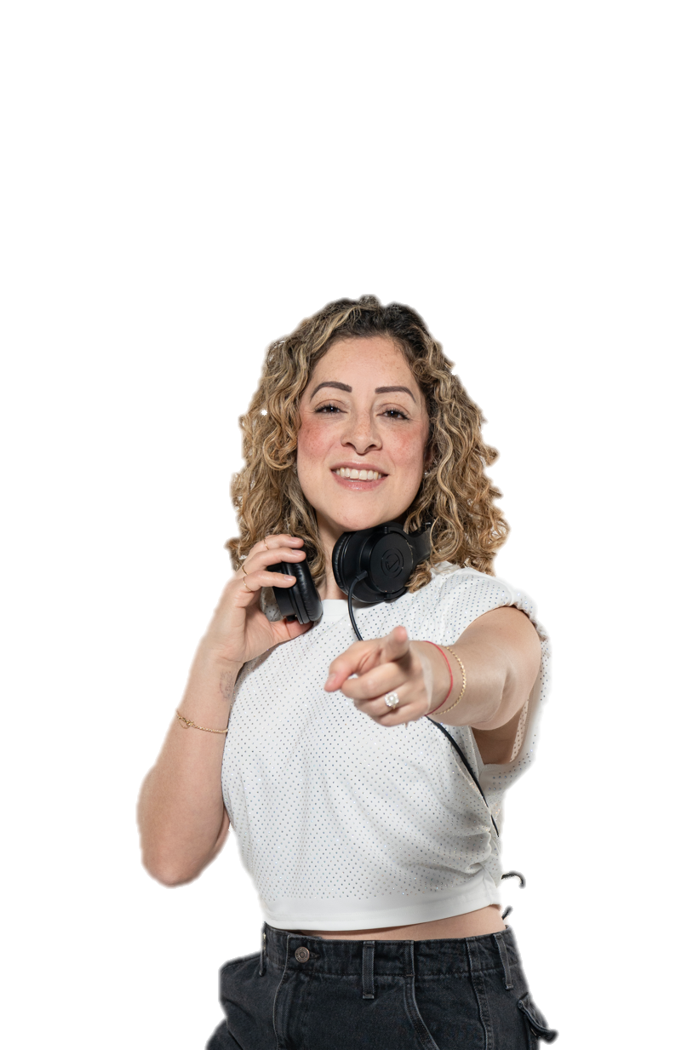

Mon – Fri
9PM – 12AM
Evelyn Hidalgo
av
Evelyn is a true connoisseur of fine liqueurs and wines, savoring every sip in great company. Her love for cooking adds an extra touch of warmth to her social gatherings. She’s a proud Chevy driver with a deep passion for trucks, always ahead of the curve on the latest industry innovations making her the perfect voice for automotive brands. A die-hard sports fan, Evelyn never misses the excitement of baseball and soccer, bringing her enthusiasm to every conversation. She balances her active lifestyle with Yoga and Pilates, making her a natural fit for wellness and fitness brands. Her adventurous spirit takes her around the world, embracing new experiences wherever she goes. But no matter where she is, she stays effortlessly stylish especially when it comes to sneakers, which she pairs flawlessly with any outfit. With her vibrant energy, industry savvy, and genuine connections, Evelyn is the ultimate ambassador for brands that want to stand out and make an impact!
Evelyn es una verdadera conocedora de licores y vinos finos, disfrutando cada sorbo en la mejor compañía. Orgullosa conductora de un Chevy, su pasión por los camiones la mantiene siempre un paso adelante en las últimas innovaciones de la industria, convirtiéndola en la voz ideal para marcas automotrices. Fanática del deporte, Evelyn vive con intensidad cada partido de béisbol y fútbol, llevando su entusiasmo a cada conversación. Su estilo de vida activo, con yoga y pilates, la hace la aliada perfecta para marcas de bienestar y fitness. Sin importar dónde esté, su estilo se mantiene impecable especialmente cuando se trata de sneakers, que combina a la perfección con cualquier outfit. Con su energía vibrante, conocimiento de la industria y conexiones auténticas, Evelyn es la embajadora ideal para marcas que buscan dejar huella y generar impacto. ¡Impulsa tu marca con Evelyn!

